Slide 1
НЕДЕЛЯ
НЕСКУЧНОГО
ЗДОРОВЬЯ

Slide 2
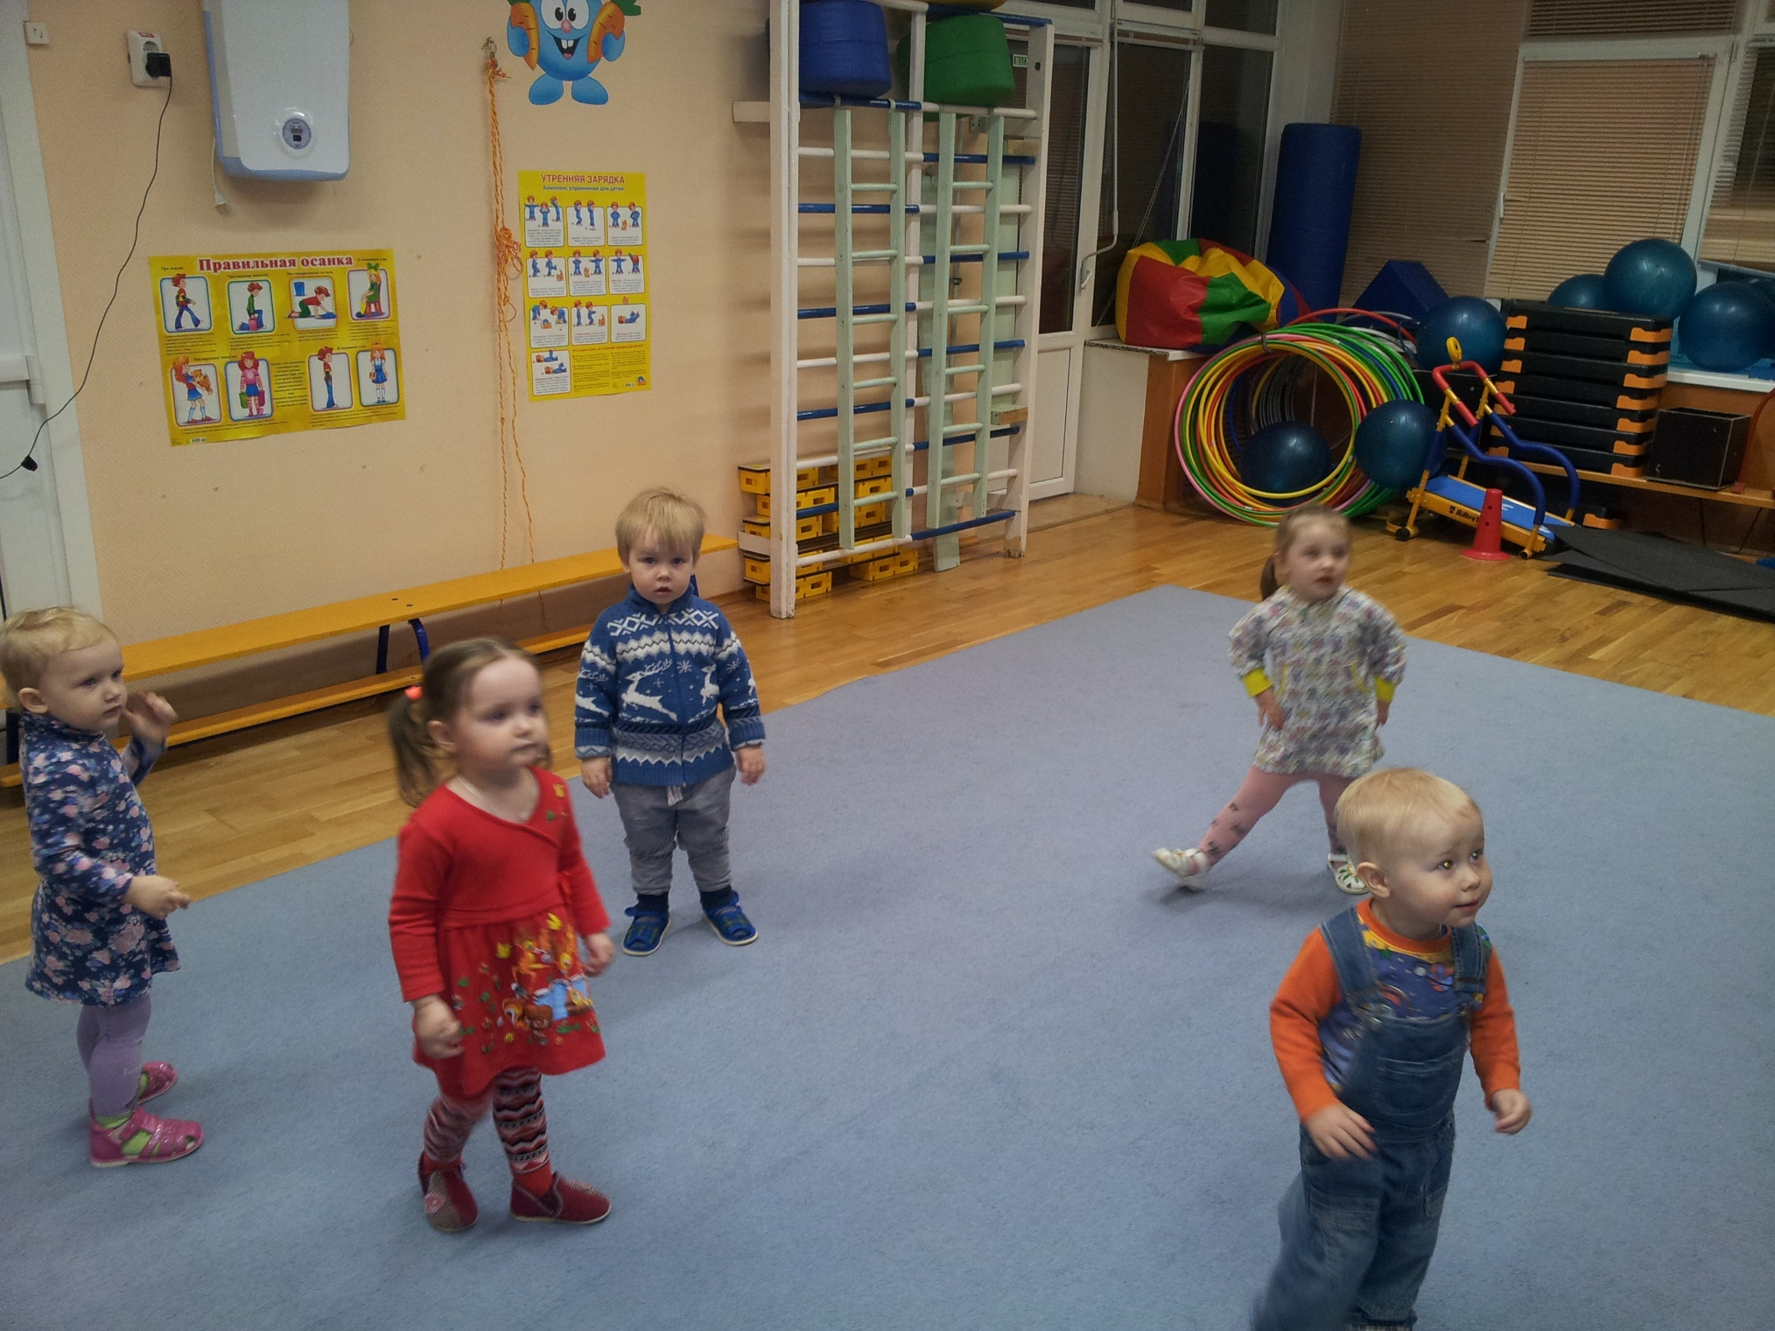
Быть здоровым – это модно!

Slide 3
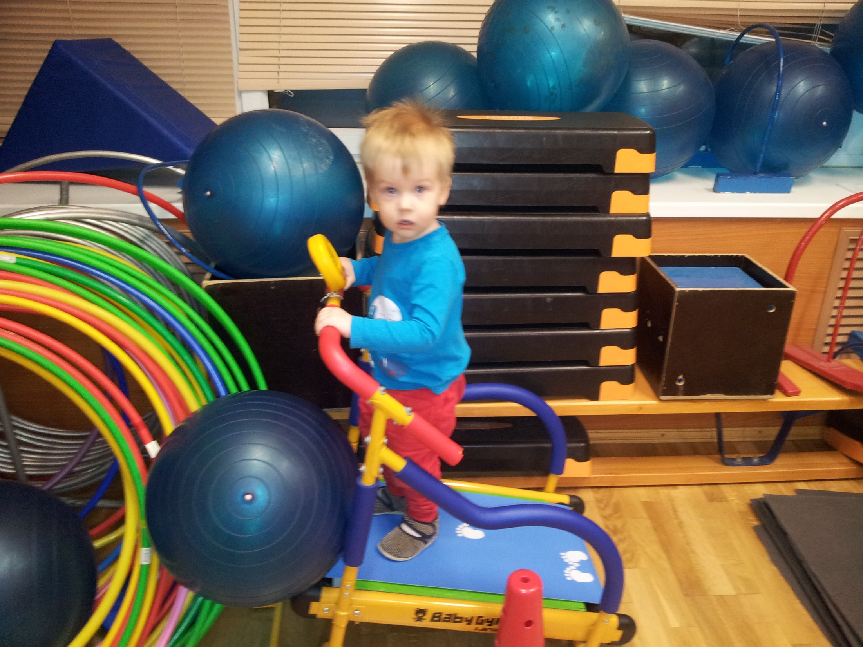
Дружно, весело, задорно

Slide 4
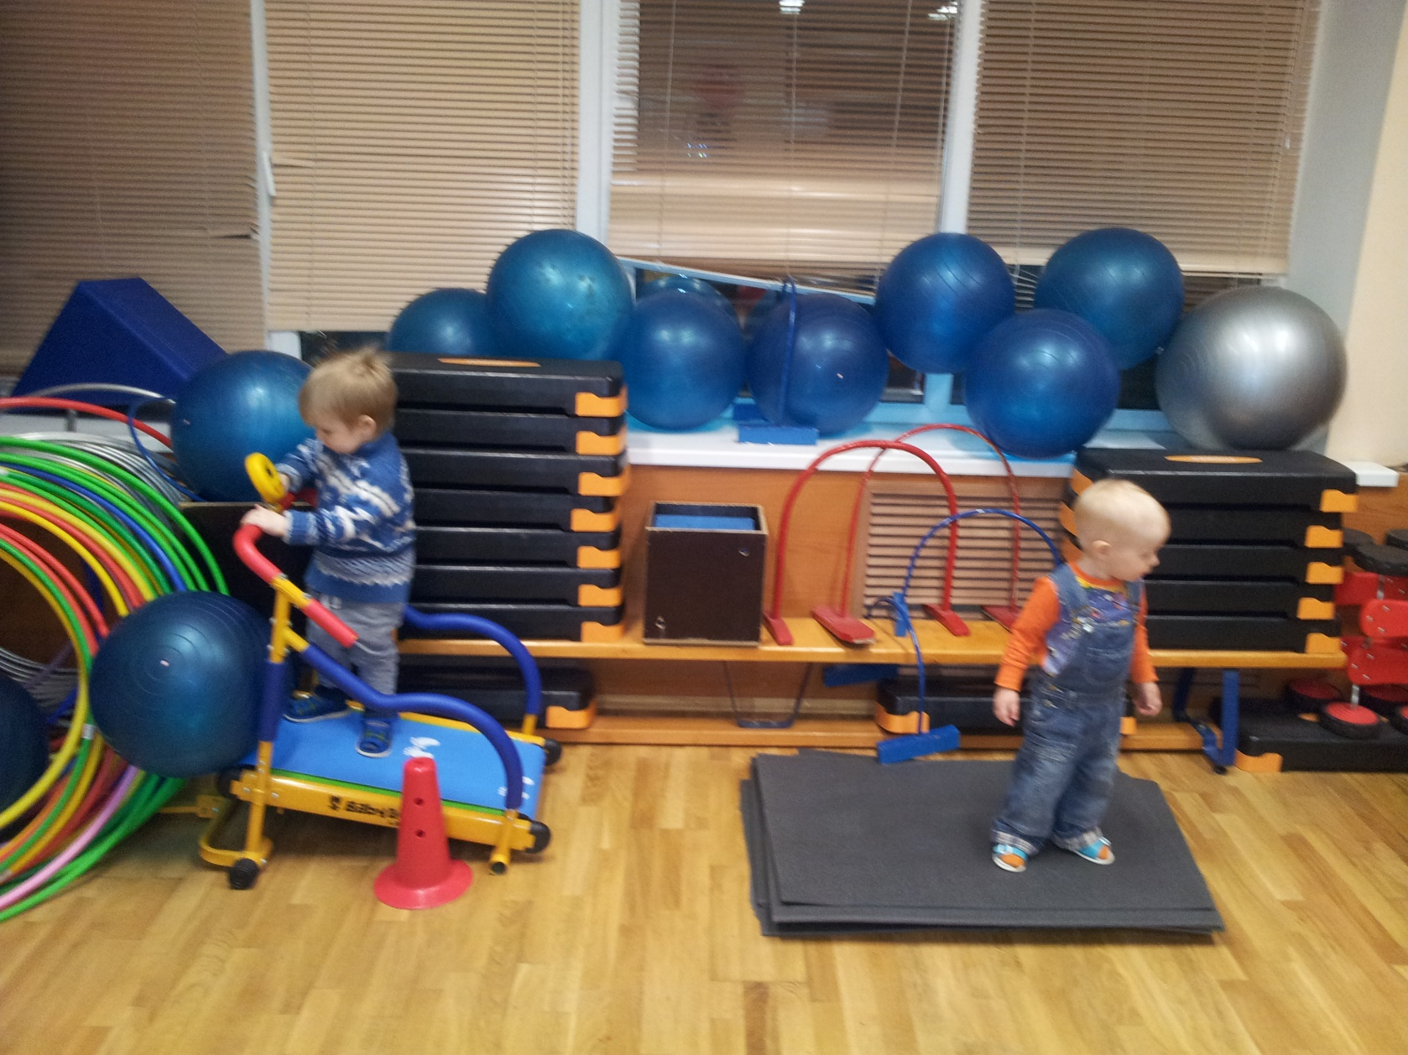
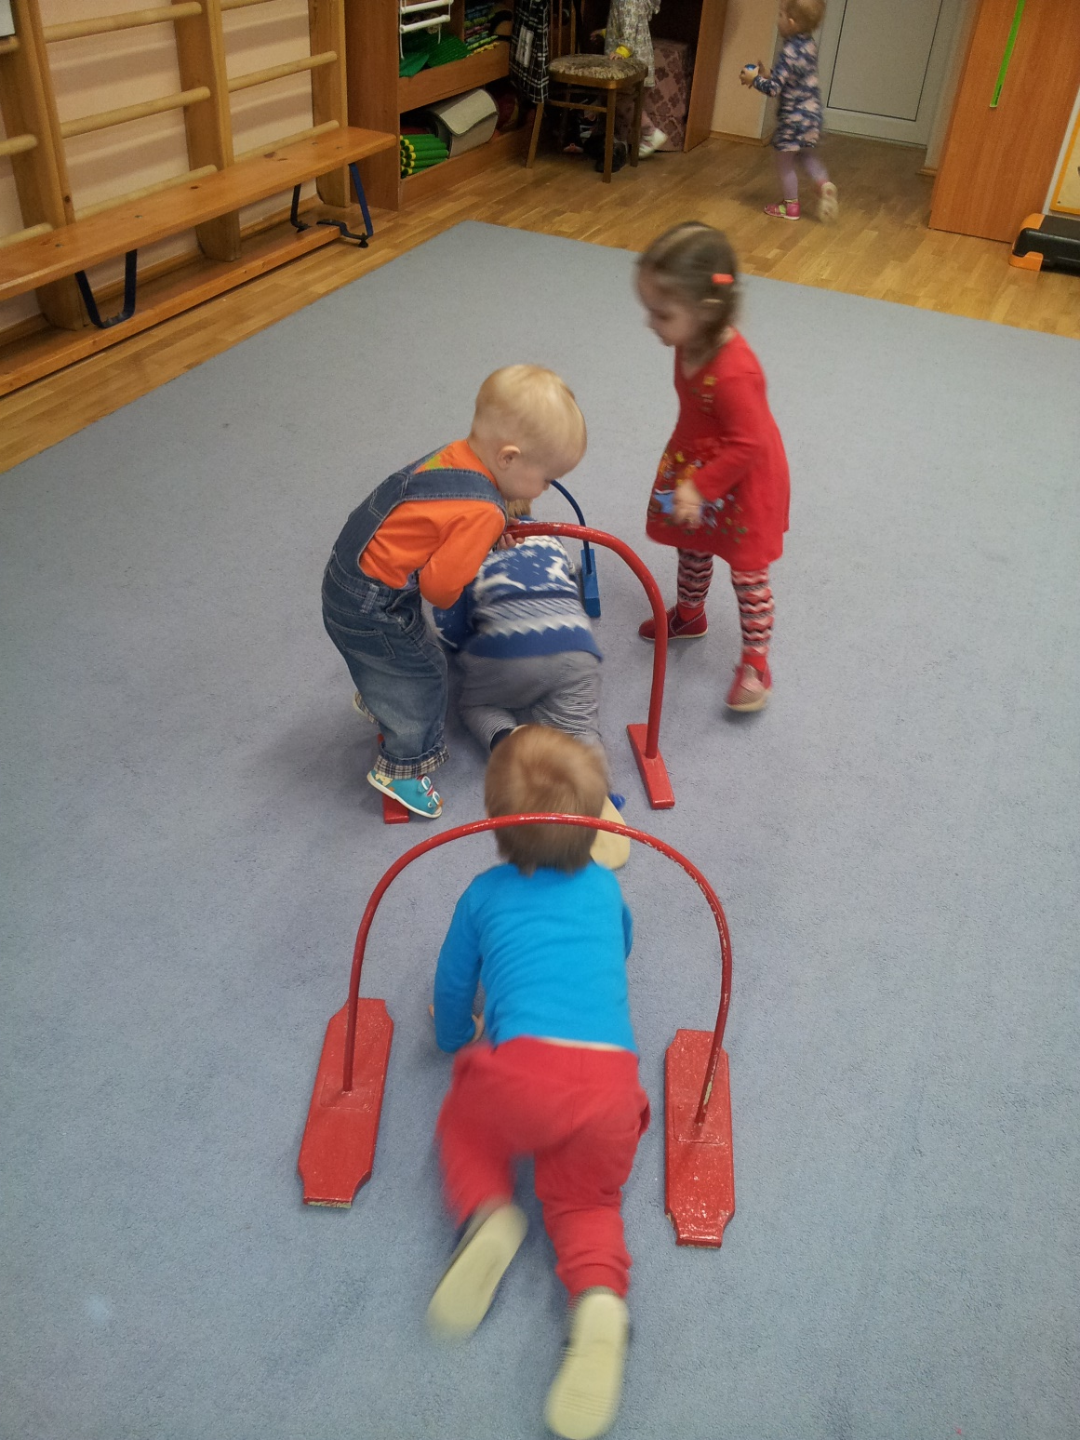
Становитесь на зарядку.

Slide 5
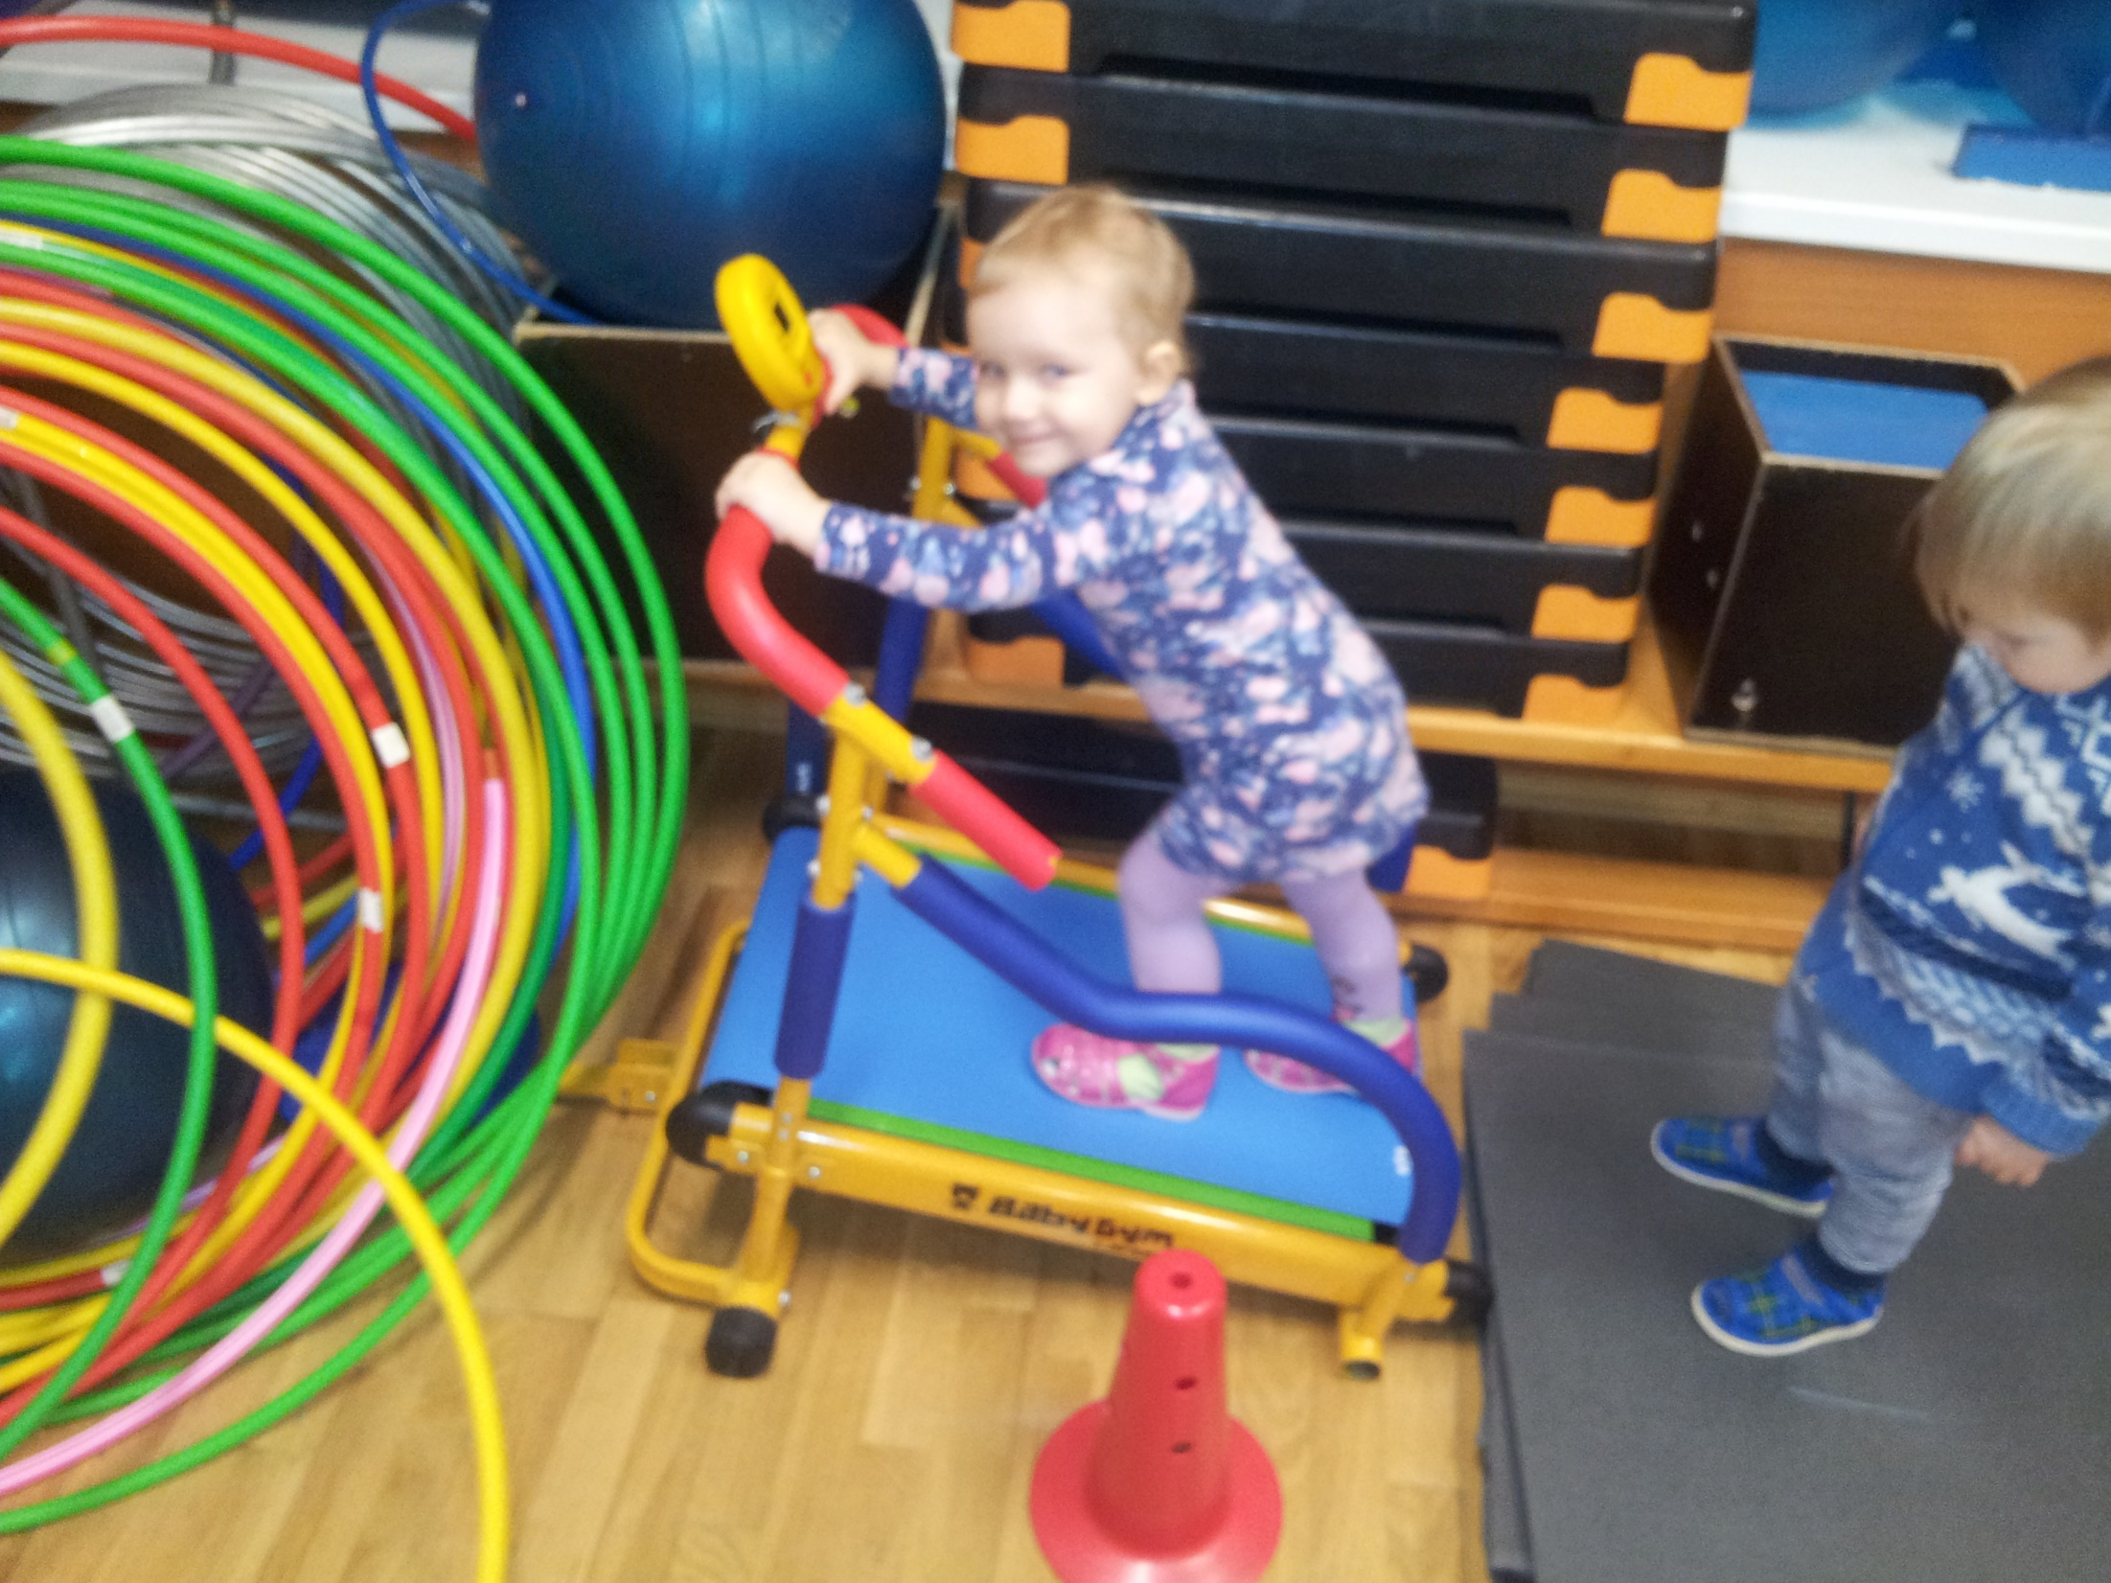
Организму – подзарядка!

Slide 6
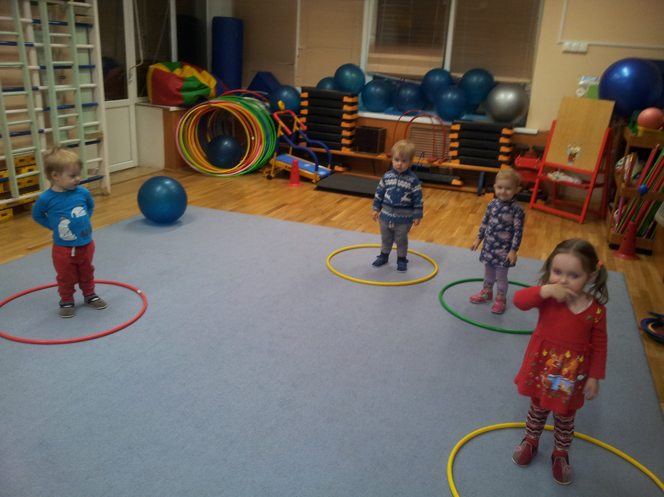
Чтобы быть всегда здоровым, Нужно бегать и скакать. Больше спортом заниматься, И здоровым не скучать.

